Slide 1
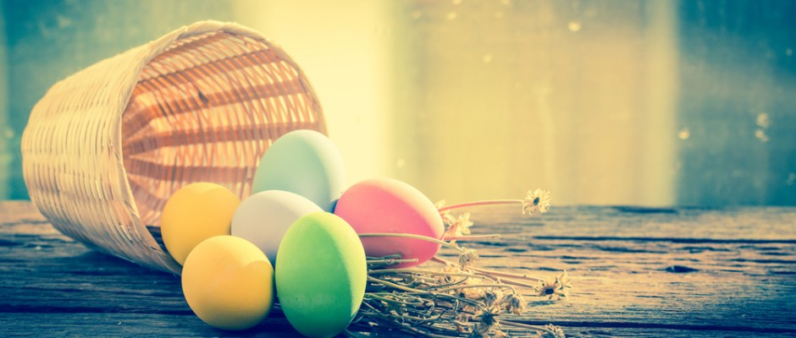
Alles rund um Ostern ‒ Geschichte, Bedeutung und Bräuche
Präsentation erstellet
von Ludmila Ponomareva,
Deutschlehrerin an der Schule 10, Slatoust

Slide 2
Warum feiern wir Ostern?
An Ostern feiern die Christen jedes Jahr die Auferstehung Jesu Christi. Nach dem Neuen Testament ist er als Sohn Gottes drei Tage nach seiner Kreuzigung wiederauferstanden.

Slide 3
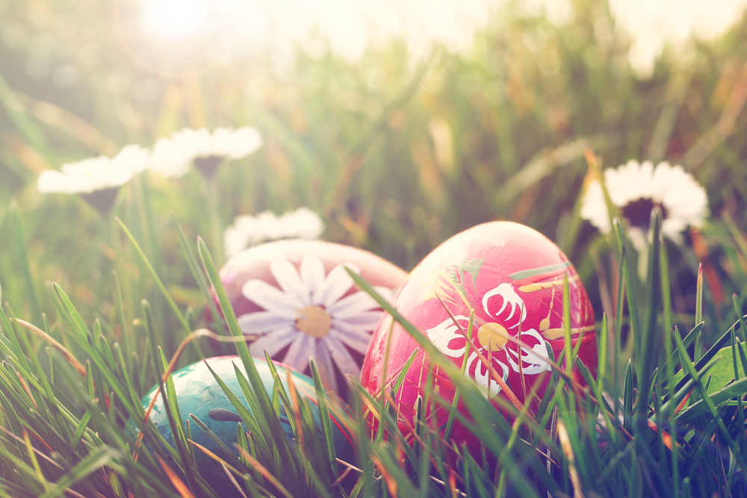

Slide 4
Der Name „Ostern”
Woher der Begriff „Ostern” stammt, ist umstritten: Eine Erklärung ist, dass sich „Ostern” von den althochdeutschen Wörtern „Ostara”, „Eostre” oder „Eostrae” ableitet. Dies sind die Namen der Göttin der Morgenröte, des Frühlings und der Fruchtbarkeit. Eine weitere Theorie ist, dass „Ostern” im Zusammenhang mit der Himmelrichtung Osten steht. Im Osten geht die Sonne auf. Die aufgehende Sonne wird im Christentum als Symbol für den auferstandenen Jesus Christus verstanden.

Slide 5
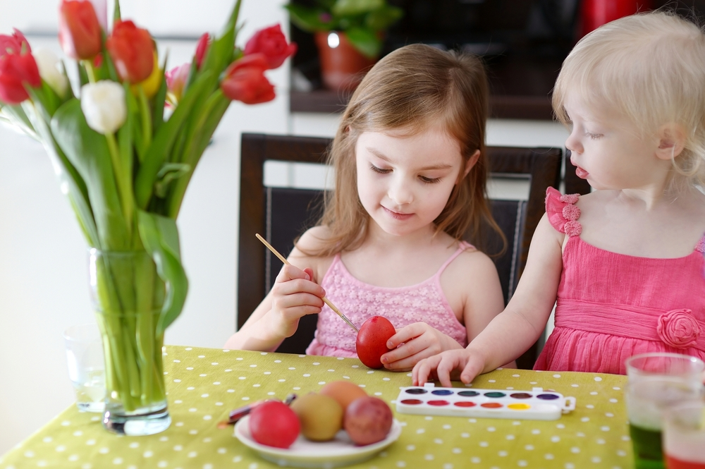

Slide 6
Wann ist Ostern?
Ostern wird anders als Weihnachten jedes Jahr an einem anderen Datum gefeiert. Das Fest fällt bei uns immer auf den ersten Sonntag und darauffolgenden Montag nach dem ersten Frühlingsvollmond. Das bedeutet frühestens am 22. März und spätestens am 25. April.

Slide 7
Osterfeiertage auf einen Blick
2016:
Ostersonntag: 27. März 2016
Ostermontag: 28.März 2016
2017:
Ostersonntag: 16. April 2017
Ostermontag: 17. April 201

Slide 8
Welche deutschen Osterbräuche gibt es?
Ostereierfärben
Das Ei ist das Symbol des Lebens und der Auferstehung. In Deutschland werden daher Hühnereier ausgeblasen und bunt bemalt. Sie dienen als Schmuck für die in der Wohnung aufgestellten Frühlingszweige. Außerdem werden die Eier für das Osterfest hart gekocht und ebenfalls bemalt oder eingefärbt.

Slide 9
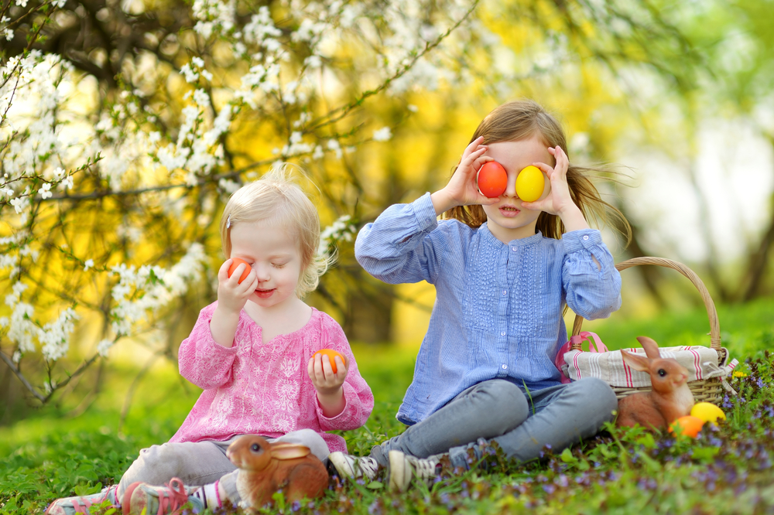

Slide 10
Eierlieferanten: Osterhase, Osterfuchs, Kuckuck, Storch und Hahn
Seit dem 17. Jahrhundert wird Ostern mit dem Suchen von den bunt bemalten Ostereier verbunden. Als Eierbringer gilt heute im deutschsprachigen Raum der Osterhase. Der Hase steht für die Fruchtbarkeit, da er mehrmals im Jahr Nachwuchs bekommen kann. Durch die Kommerzialisierung des Osterhasen wurden frühere Eierlieferanten verdrängt: In Thüringen z. B. war der Glaube verbreitet, dass der Storch die Ostereier bringt. Die Kinder in einigen Teilen Westfalen glaubten an den Osterfuchs. In der Schweiz hingegen war der Kuckuck und in Böhmen der Hahn als Eierbringer.

Slide 11
Osternest
Damit der Osterhase auch weiß, wohin er die Eier bringen soll, ist es auch verbreitet, ein Osternest aus Stroh, Zweigen, Gras oder Moos zu bauen.

Slide 12
Osterfeuer
In einigen besonders ländlichen Regionen Nord- und Mitteldeutschlands ist das Osterfeuer ein traditioneller Brauch. Das Osterfeuer gilt in der Kirche als Symbol der Auferstehung Jesu Christi. Gleichzeitig soll mit dem großen Feuer der Winter vertrieben werden.

Slide 13
Osterreiten
Das Osterreiten ist ein Brauch der Sorben in Deutschland. Beim Osterritt reiten die Männer mit Gehrock und Zylinder auf geschmückten Pferden von der Kirche ihres Heimatortes in die Nachbargemeinde ‒ ein Prozession zu Ehren des Auferstandenen.

Slide 14
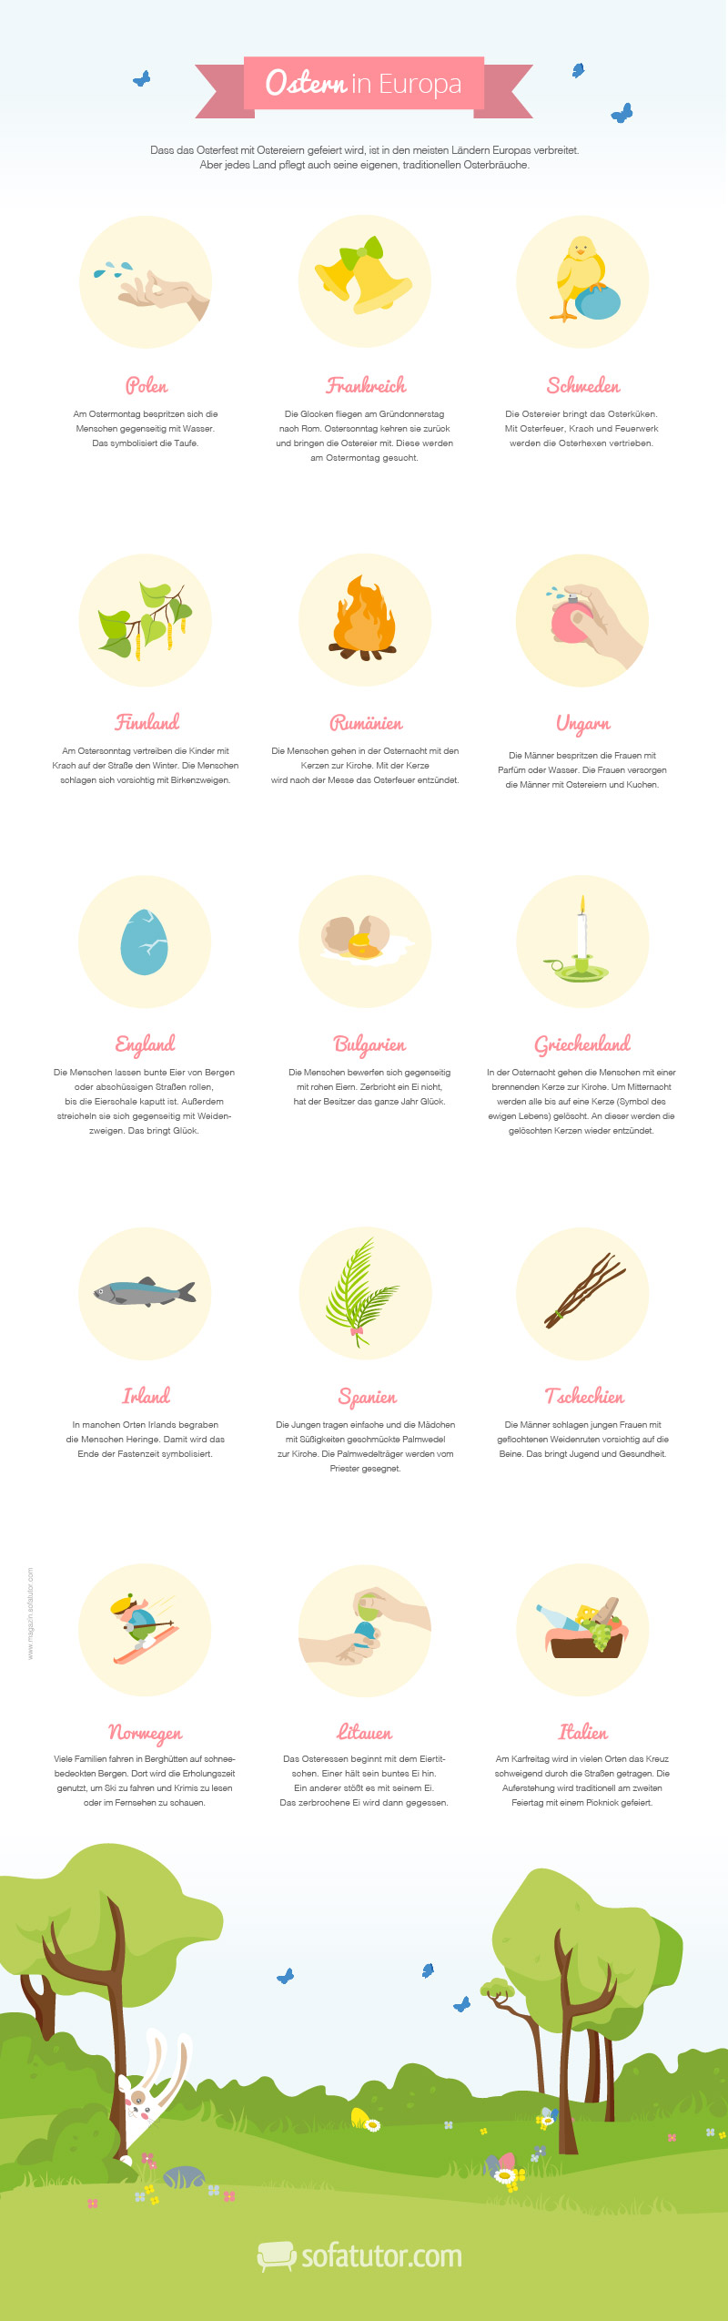
Infografik: Ostern in Europa

Slide 15
Quellen
http://magazin.sofatutor.com/eltern/2015/03/02/alles-rund-um-ostern-‒-geschichte-bedeutung-und-braeuche/?sofatutor_partner=CM&sofatutor_medium=email&sofatutor_campaign=Email-CM-DE-160331-par-Content&cid=&interest_id=11228889&email_hash=f941b57c7e64c576ead2840d4cf022aa&sofatutor_content=interest_parents__
https://e.mail.ru/message/14594118470000000537/

